Slide 1
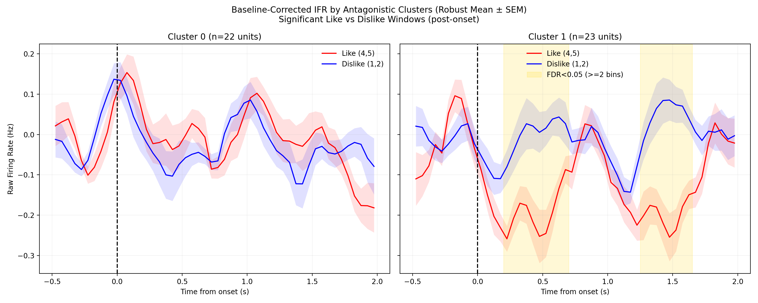
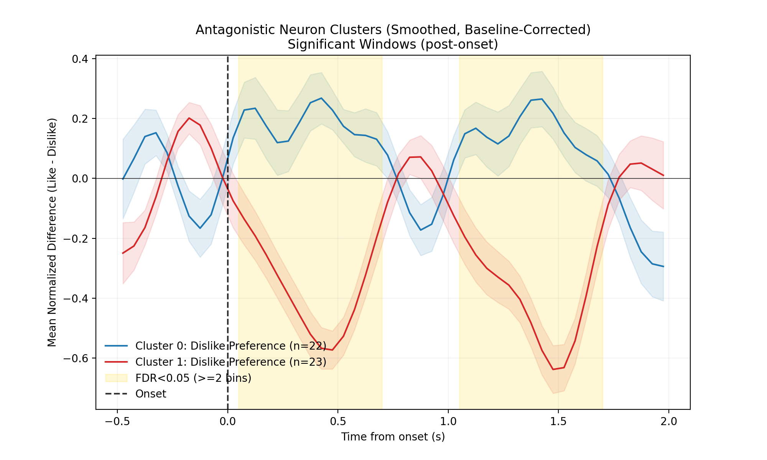
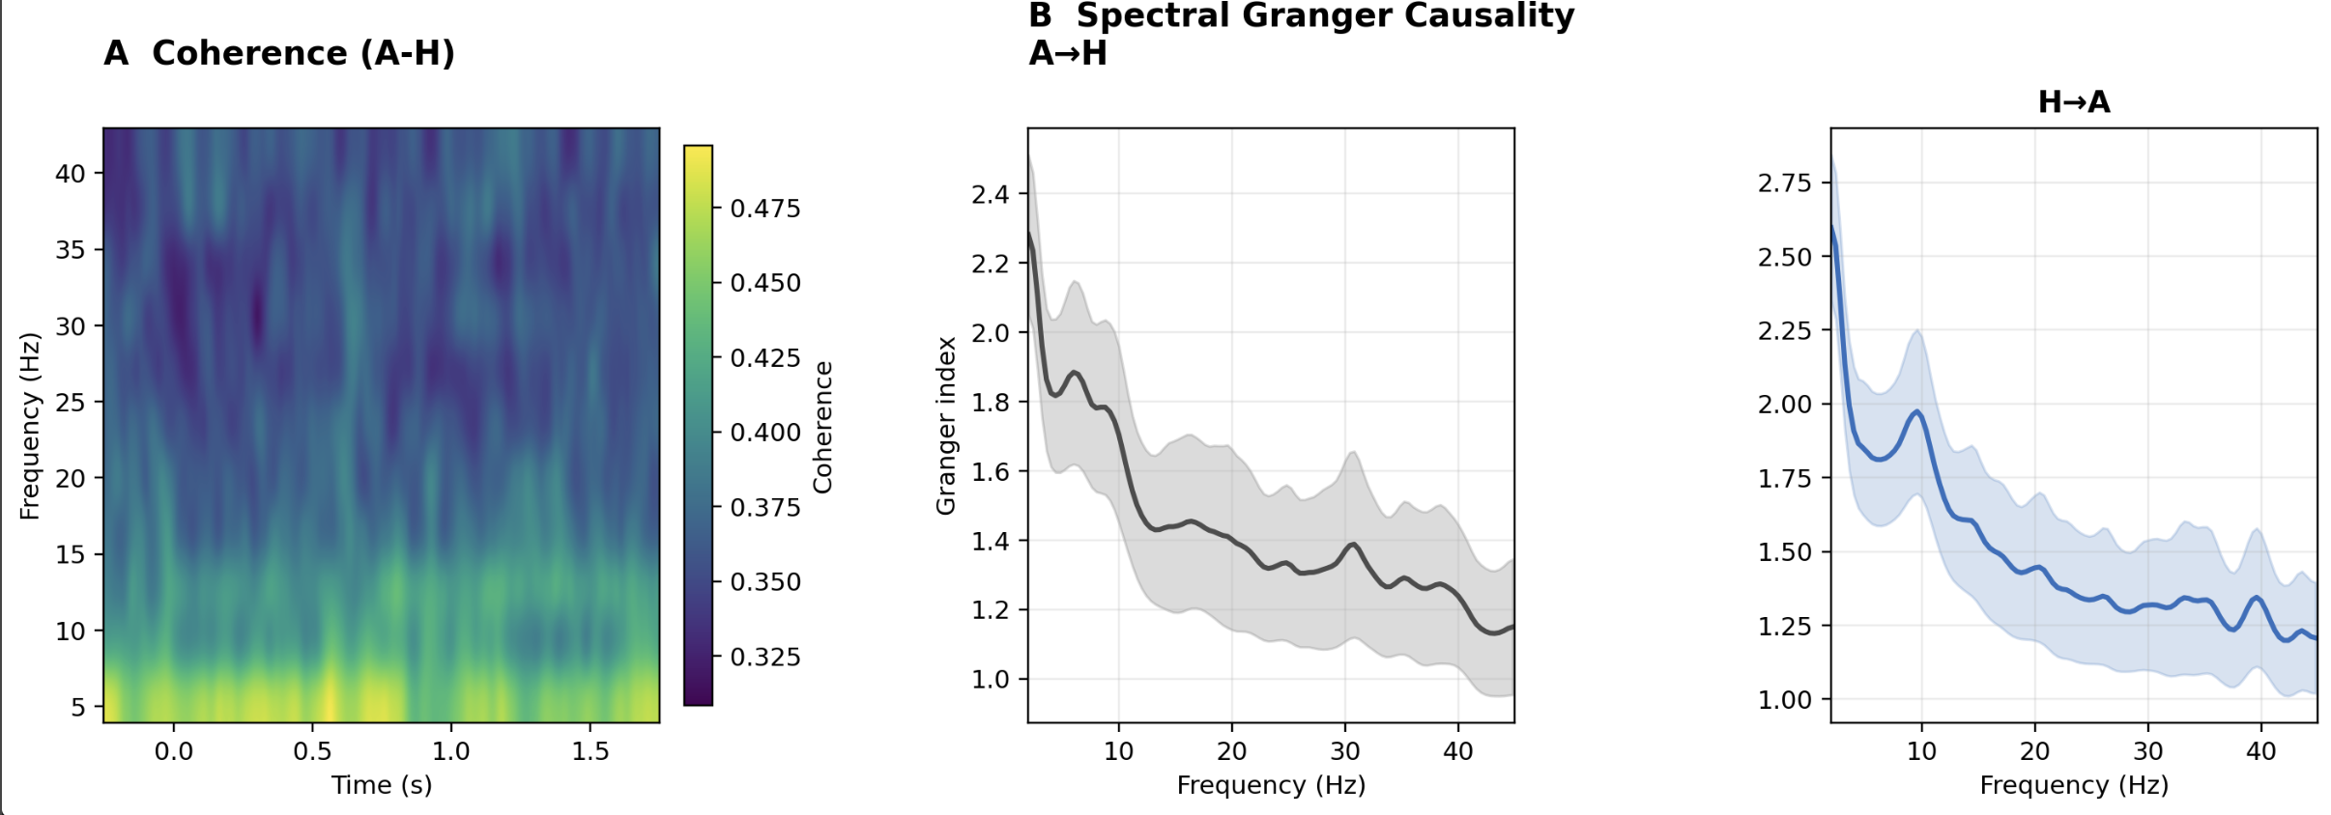
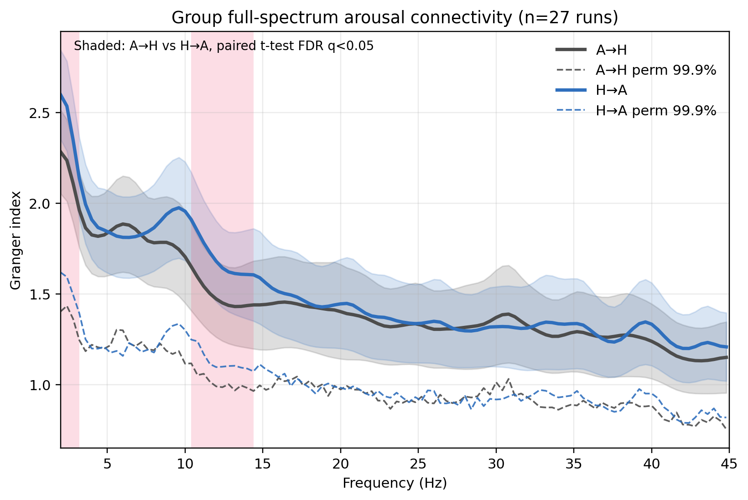
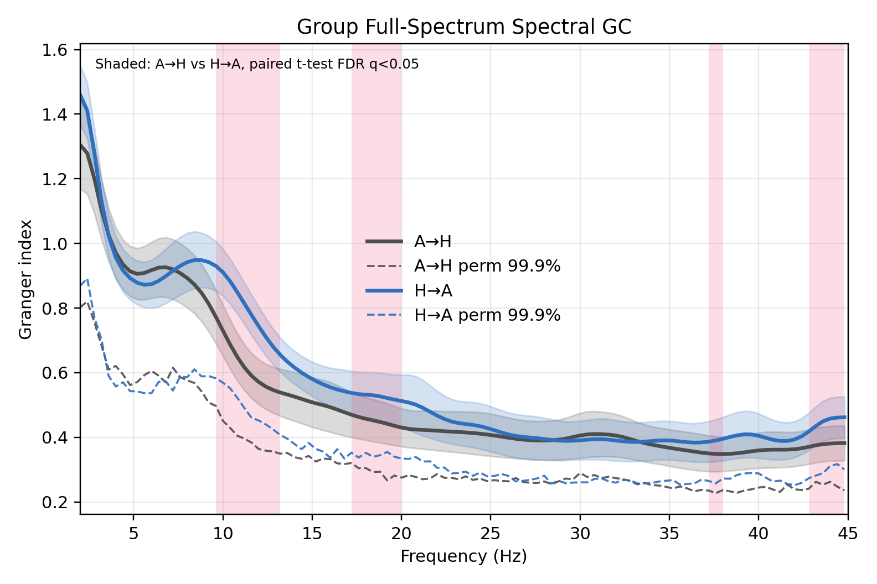
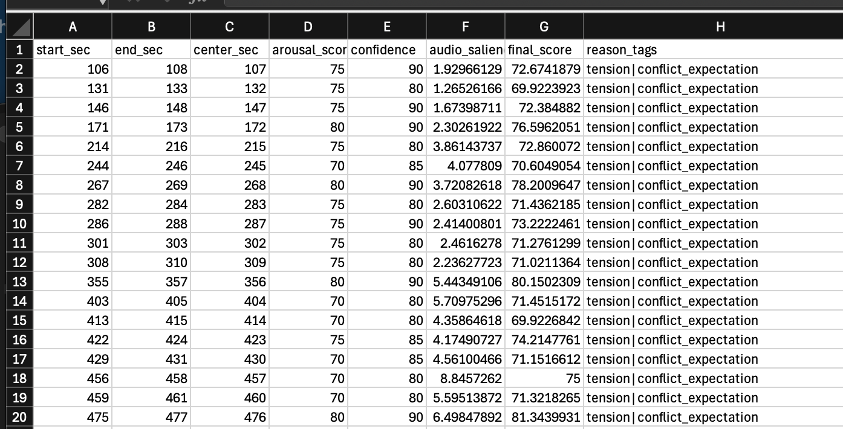
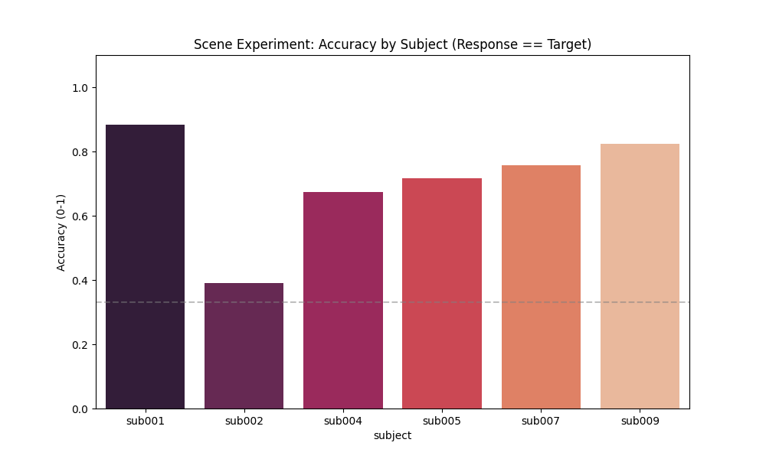
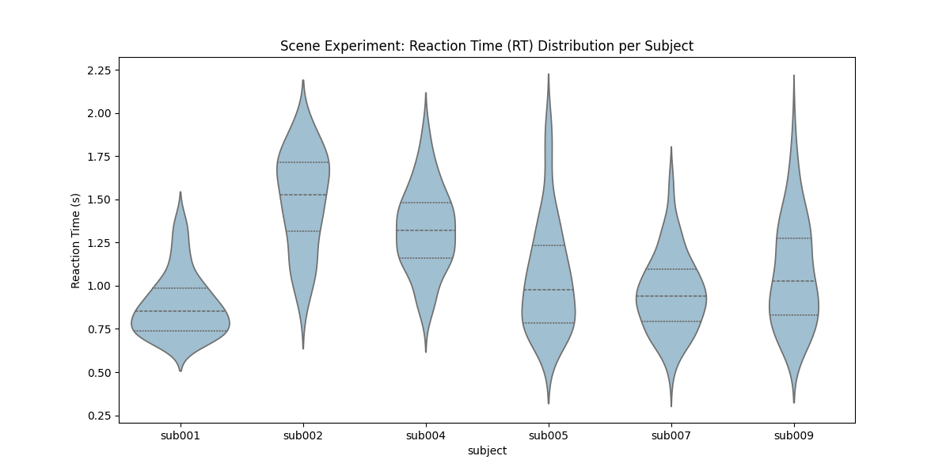
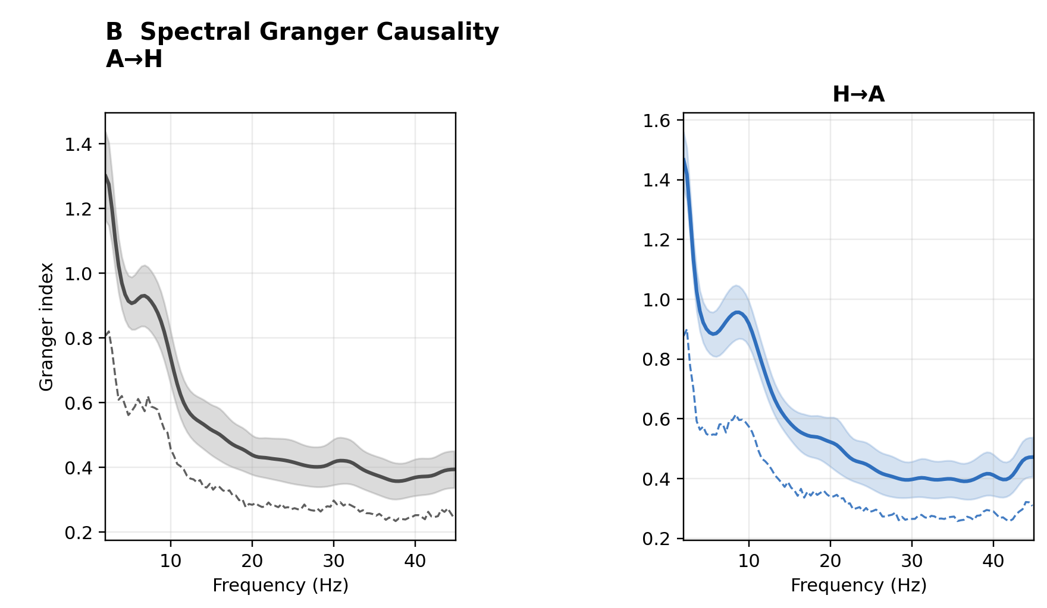
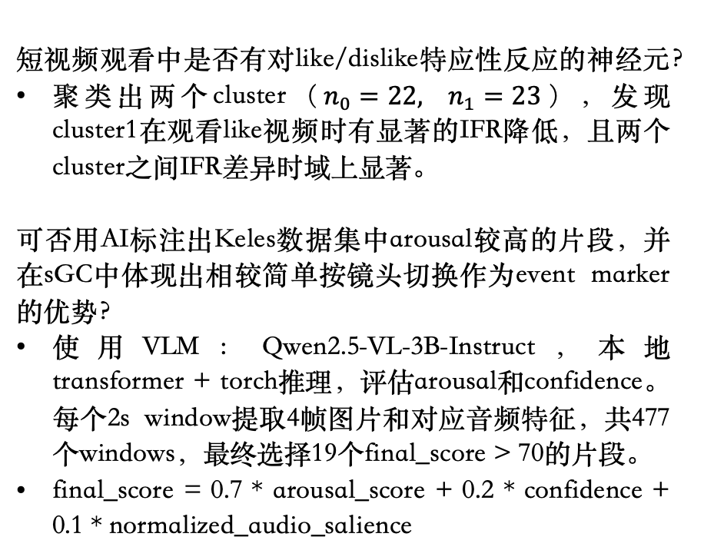
4.22徐嘉晟工作汇报
短视频观看中是否有对like/dislike特应性反应的神经元？
聚类出两个cluster（$n_{0}=22, n_{1}=23$），发现cluster1在观看like视频时有显著的IFR降低，且两个cluster之间IFR差异时域上显著。
可否用AI标注出Keles数据集中arousal较高的片段，并在sGC中体现出相较简单按镜头切换作为event marker的优势？
使用VLM：Qwen2.5-VL-3B-Instruct，本地transformer + torch推理，评估arousal和confidence。每个2s window提取4帧图片和对应音频特征，共477个windows，最终选择19个final_score > 70的片段。
final_score = 0.7 * arousal_score + 0.2 * confidence + 0.1 * normalized_audio_salience
改图&整理结果
写论文

